Slide 1
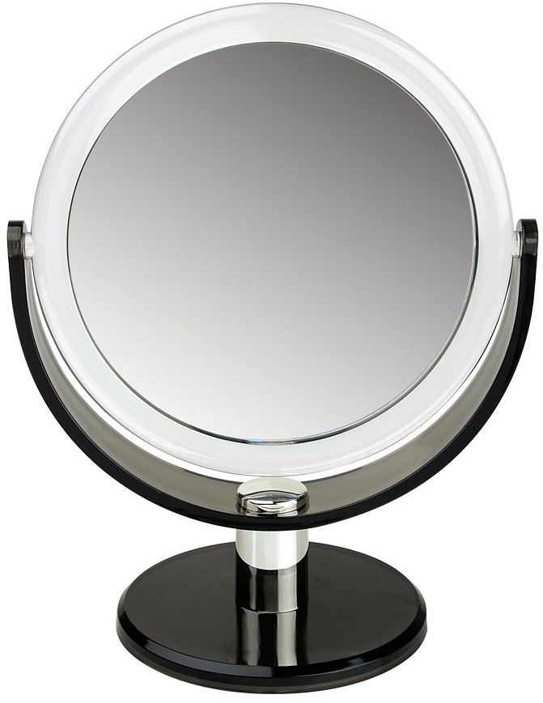
Miljonairs?
De bijbel spreekt nogal kritisch over ‘rijken’ (zie bijv. Luc. 12:13-21; 16; 18:18-25)

Slide 2
Miljonairs?
De bijbel spreekt nogal kritisch over ‘rijken’ (zie bijv. Luc. 12:13-21; 16; 18:18-25)
Zo ook Jakobus (5:1-6). Maar zijn het wel de miljonairs van vandaag?

Slide 3
Nederigheid
We vinden onszelf, ook als kerk, vaak wel heel wat. Maar pas als je heel diep leert bukken, zul je God ontmoeten

Slide 4
Vriend van de wereld
‘Vriendschap met de wereld’ (4:4)

Slide 5
Vriend van de wereld
‘Vriendschap met de wereld’ (4:4)
‘Is het niet uit de hartstochten die strijd leveren in uw binnenste?’ (4:1) ‘U wilt alleen uw eigen hartstochten bevredigen’ (4:3)

Slide 6
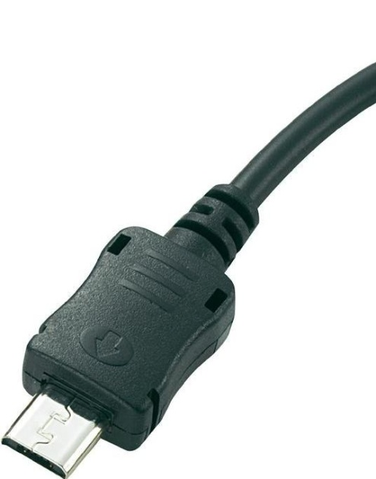
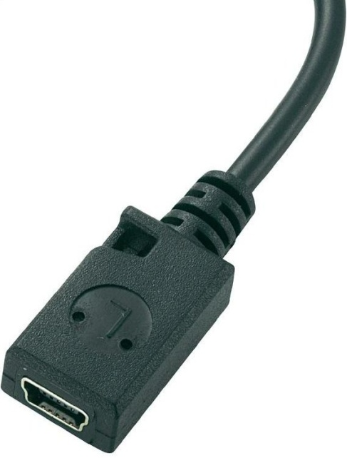
Vriend van God
Abraham was rijk en bepaald niet wereldvreemd, toch werd hij een ‘vriend van God’ genoemd

Slide 7
Vriend van God
Abraham was rijk en bepaald niet wereldvreemd, toch werd hij een ‘vriend van God’ genoemd
Hoe liet hij zijn geloof zien? Dat had alles te maken met loslaten

